Slide 1
Нейронна мережа для розпізнавання рукописних букв українського алфавіту
Виконав: студент групи І-13 Єгоров Владислав Юрійович
Викладач: доцент кафедри інформатики, к. п. наук, Семеріков Сергій Олексійович

Slide 2
МЕТА РОБОТИ
Створити програму для розпізнавання рукописних букв українського алфавіту та зручний користувацький інтерфейс

Slide 3
ПОСТАВЛЕНІ ЗАДАЧІ
Створити нейронну мережу
Навчити програму на підготовлених вхідному та вихідному файлах
Подати на вхід bmp файл
На виході отримати розпізнаний символ

Slide 4
ОТРИМАНІ ШАБЛОНИ
0 0 0 0 0 0 0 0 0 0 0 0 0 0 0 0 0 0 0 0 0 0 0 0 0 0 0 0 0 0 0 0 0 0 0 0 0 0 0 0 0 0 0 0 0 0 0 0 0 0 0 0 0 0 0 0 0 0 0 0 0 0 0 0 0 0 0 0 0 0 0 0 0 0 0 0 0 0 0 0 0 0 0 0 0 0 0 0 0 0 0 0 0 0 0 0 0 0 0 0 0 0 0 0 1 1 1 1 1 1 0 0 0 0 0 0 0 0 0 0 0 0 0 0 0 0 0 0 0 0 1 1 1 1 1 0 0 0 0 1 1 1 0 0 0 0 0 0 0 0 0 0 0 0 0 0 0 0 0 1 1 0 0 0 0 0 0 0 0 0 0 1 0 0 0 0 0 0 0 0 0 0 0 0 0 0 0 0 0 1 0 0 0 0 0 0 0 0 0 0 0 1 0 0 0 0 0 0 0 0 0 0 0 0 0 0 0 0 0 1 0 0 0 0 0 0 0 0 0 0 0 1 0 0 0 0 0 0 0 0 0 0 0 0 0 0 0 0 0 1 0 0 0 0 0 0 0 0 0 0 0 1 0 0 0 0 0 0 0 0 0 0 0 0 0 0 0 0 0 1 0 0 0 0 0 0 0 0 0 0 0 1 0 0 0 0 0 0 0 0 0 0 0 0 0 0 0 0 0 1 0 0 0 0 0 0 0 0 0 0 1 1 0 0 0 0 0 0 0 0 0 0 0 0 0 0 0 0 0 1 1 0 0 0 0 0 0 0 0 1 1 0 0 0 0 0 0 0 0 0 0 0 0 0 0 0 0 0 0 0 1 0 0 0 0 0 0 1 1 1 0 0 0 0 0 0 0 0 0 0 0 0 0 0 0 0 0 0 0 0 1 0 0 0 0 1 1 1 0 0 0 0 0 0 0 0 0 0 0 0 0 0 0 0 0 0 0 0 0 0 1 1 1 1 1 1 0 0 0 0 0 0 0 0 0 0 0 0 0 0 0 0 0 0 0 0 0 0 0 0 1 1 1 1 1 1 1 1 1 1 1 1 0 0 0 0 0 0 0 0 0 0 0 0 0 0 0 0 0 0 0 1 0 0 0 0 0 0 0 0 0 1 1 0 0 0 0 0 0 0 0 0 0 0 0 0 0 0 0 0 0 1 0 0 0 0 0 0 0 0 0 0 1 1 0 0 0 0 0 0 0 0 0 0 0 0 0 0 0 0 0 1 0 0 0 0 0 0 0 0 0 0 0 1 0 0 0 0 0 0 0 0 0 0 0 0 0 0 0 0 0 1 0 0 0 0 0 0 0 0 0 0 0 1 0 0 0 0 0 0 0 0 0 0 0 0 0 0 0 0 0 1 0 0 0 0 0 0 0 0 0 0 0 1 0 0 0 0 0 0 0 0 0 0 0 0 0 0 0 0 0 1 0 0 0 0 0 0 0 0 0 0 1 1 0 0 0 0 0 0 0 0 0 0 0 0 0 0 0 0 0 1 0 0 0 0 0 0 0 0 1 1 1 0 0 0 0 0 0 0 0 0 0 0 0 0 0 0 0 0 0 0 1 1 1 1 1 1 1 1 1 0 0 0 0 0 0 0 0 0 0 0 0 0 0 0 0 0 0 0 0 0 0 0 0 0 0 0 0 0 0 0 0 0 0 0 0 0 0 0 0 0 0 0 0 0 0 0 0 0 0 0 0 0 0 0 0 0 0 0 0 0 0 0 0 0 0 0 0 0 0 0 0 0 0 0 0 0 0 0 0 0 0 0 0 0 0 0 0 0 0 0 0 0 0 0 0 0 0 0 0 0 0 0 0 0 0 0 0 0 0 0 0 0 0 0 0 0 0 0 0 0 0 0 0 0 0 0 0 0 0 0 0 0 0 0 0 0 0 0 0 0 0 0 0 0 0 0 0 0 0 0 0 0 0 0 0 0 0 0 0 0 0 0 0 0 0 0 0 0 0 0 0 0 0 0 0 0 0 0 0 0 0 0 0 0 0 0 0 0

Slide 5
НАВЧАННЯ МЕРЕЖІ
В процесі навчання отримуємо файли whi.txt та wih.txt які можна використати для завантаження в програму (Завантаження коефіцієнтів).

Slide 6
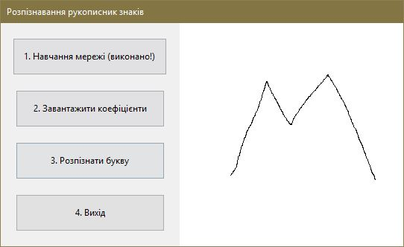
Інтерфейс програми
1. Завантаження даних з файлів whi.txt wih.txt
2. Навчання мережі по заданим шаблонам
3. Розпізнавання рукописних символів

Slide 7
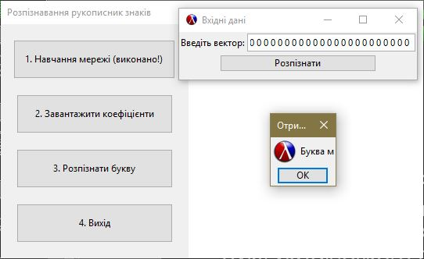
РЕЗУЛЬТАТ РОБОТИ ПРОГРАМИ
0 0 0 0 0 0 0 0 0 0 0 0 0 0 0 0 0 0 0 0 0 0 0 0 0 0 0 0 0 0 0 0 0 0 0 0 0 0 0 0 0 0 0 0 0 0 0 0 0 0 0 0 0 0 0 0 0 0 0 0 0 0 0 0 0 0 0 0 0 0 0 0 0 0 0 0 0 0 0 0 0 0 0 0 0 0 0 0 0 0 0 0 0 0 0 0 0 0 0 0 0 0 0 0 0 0 0 0 0 0 0 0 0 0 0 0 0 0 0 0 0 0 0 0 0 0 0 0 0 0 0 0 0 0 0 0 0 0 0 0 0 0 0 0 0 0 0 0 0 0 0 0 0 0 0 0 0 0 0 0 0 0 0 0 0 0 0 0 0 0 0 0 0 0 0 0 0 0 0 0 0 0 0 0 0 0 0 0 0 0 0 0 0 0 0 0 0 0 0 0 0 0 0 0 0 0 0 0 0 0 0 0 0 0 0 0 0 1 0 0 0 0 0 0 0 0 0 0 0 0 0 0 0 0 0 0 1 0 0 0 0 0 0 0 0 0 0 1 0 0 0 0 0 0 0 0 0 0 0 0 0 0 0 0 0 1 1 0 0 0 0 0 0 0 0 0 0 1 0 0 0 0 0 0 0 0 0 0 0 0 0 0 0 0 0 1 0 0 0 0 0 0 0 0 0 0 0 1 1 0 0 0 0 0 0 0 0 0 0 0 0 0 0 0 0 1 0 0 0 0 0 0 0 0 0 0 0 0 1 0 0 0 0 0 0 0 0 0 0 0 0 0 0 0 1 1 0 0 0 0 0 0 0 0 0 0 0 0 0 1 0 0 0 0 0 0 0 0 0 0 0 0 0 0 1 0 0 0 0 0 0 0 0 0 0 0 0 0 0 1 0 0 0 0 0 0 0 0 0 0 0 0 0 0 1 0 0 0 0 0 0 0 0 0 0 0 0 0 0 0 1 0 0 0 0 1 0 0 0 0 0 0 0 1 1 0 0 0 0 0 0 0 0 0 0 0 0 0 0 0 1 0 0 0 1 1 1 0 0 0 0 0 0 1 0 0 0 0 0 0 0 0 0 0 0 0 0 0 0 0 1 1 0 0 1 0 1 1 0 0 0 0 0 1 0 0 0 0 0 0 0 0 0 0 0 0 0 0 0 0 0 1 0 0 1 0 0 1 1 0 0 0 0 1 0 0 0 0 0 0 0 0 0 0 0 0 0 0 0 0 0 1 0 1 1 0 0 0 1 1 0 0 1 1 0 0 0 0 0 0 0 0 0 0 0 0 0 0 0 0 0 1 0 1 0 0 0 0 0 1 1 0 1 0 0 0 0 0 0 0 0 0 0 0 0 0 0 0 0 0 0 1 1 1 0 0 0 0 0 0 1 0 1 0 0 0 0 0 0 0 0 0 0 0 0 0 0 0 0 0 0 0 1 1 0 0 0 0 0 0 1 1 1 0 0 0 0 0 0 0 0 0 0 0 0 0 0 0 0 0 0 0 1 1 0 0 0 0 0 0 0 1 1 0 0 0 0 0 0 0 0 0 0 0 0 0 0 0 0 0 0 0 0 0 0 0 0 0 0 0 0 0 0 0 0 0 0 0 0 0 0 0 0 0 0 0 0 0 0 0 0 0 0 0 0 0 0 0 0 0 0 0 0 0 0 0 0 0 0 0 0 0 0 0 0 0 0 0 0 0 0 0 0 0 0 0 0 0 0 0 0 0 0 0 0 0 0 0 0 0 0 0 0 0 0 0 0 0 0 0 0 0 0 0 0 0 0 0 0 0 0 0 0 0 0 0 0 0 0 0 0 0 0 0 0 0 0 0 0 0 0 0 0 0 0 0 0 0 0 0 0 0 0 0 0 0 0 0 0 0 0 0 0 0 0 0 0 0 0 0 0 0 0 0 0 0 0 0 0 0 0 0 0 0 0 0 0 0 0 0 0 0 0 0 0 0 0 0 0 0 0 0 0 0 0 0 0 0 0 0 0 0 0 0 0 0 0 0 0 0

Slide 8
Висновки
При виконанні роботи була отримана працююча нейронна мережа
Ця мережа розпізнає символи українського алфавіту, але нажаль, програма розпізнає 80% букв українського алфавіту

Slide 9
КІНЕЦЬ
ДЯКУЮ ЗА УВАГУ!

